Slide 1

경매나라
2조 프로젝트
박순찬 고재영 유일상 노승보 강석민 박종환

Slide 2
목 차
1.팀원소개
2.프로젝트의 설명
3.프로그램의 구조
4.시연

Slide 3
1. 팀원 소개
박순찬
팀장
전체프로젝트 서포트
유일상
경매
DAO,Service,UI
고재영
상품DAO,Service
데이터 입력
노승보
회원 UI구성 및 테스트
회원 VO,DAO
강석민
전체 Service테스트
회원 VO,DAO,Service
강석민
전체 UI서포트
VO,DAO,Service

Slide 4
2.프로젝트 설명
경매 쇼핑몰
- 누구든지 회원가입만 하면 경매에 내놓을 상품을 등록할 수 있고, 다른 회원이 올린 상품의 경매에 참여가 가능하도록 설계.

Slide 5
2.프로젝트 설명
클래스 구조
VO class
VO class
Service class
MemberVO
ProductVO
BidVO
MemberDao
ProductDao
BidDao
MemberService
ProductService
BidService

Slide 6
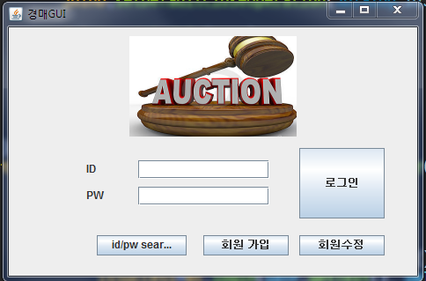
3.UI구조 3-1 회원 메인

Slide 7
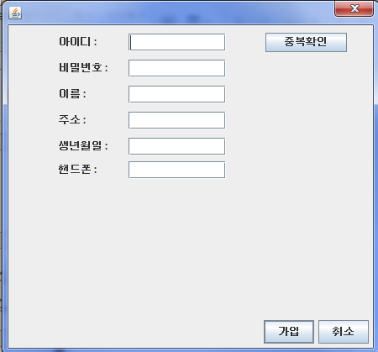
3.구조 3-2 회원가입

Slide 8
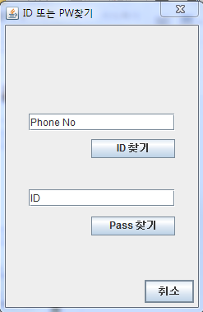
3.구조 3-3 아이디 비번찾기

Slide 9
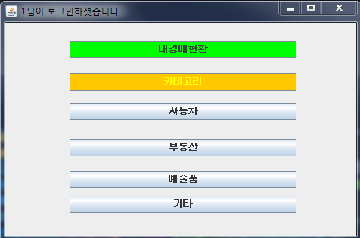
3.구조 3-4 카테고리
Notes:
1.카테고리별로 해당 카테고리로 상품이 정렬 되는지 확인

Slide 10
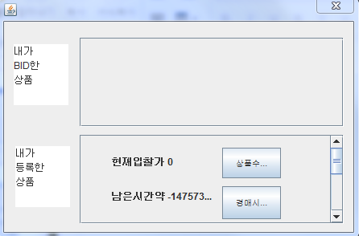
3.구조 3-5 내경매현황

Slide 11
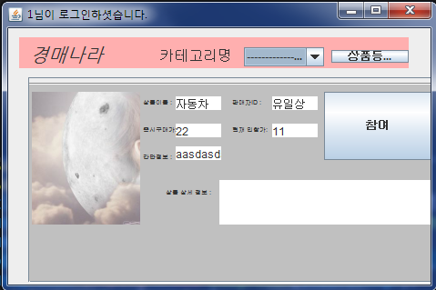
3.구조 3-6 상품리스트
Notes:
정렬 기능 보여주기

Slide 12
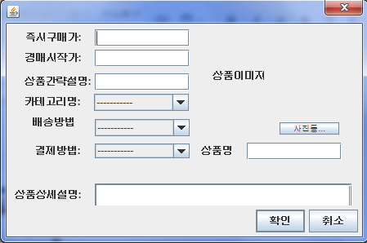
3.구조 3-7 상품등록
Notes:
1.즉시구매가와 경매시작가 입력시 경매시작가는 즉시구매가보다 2배이상부터 시작
2.사진등록 기능 보여주기

Slide 13
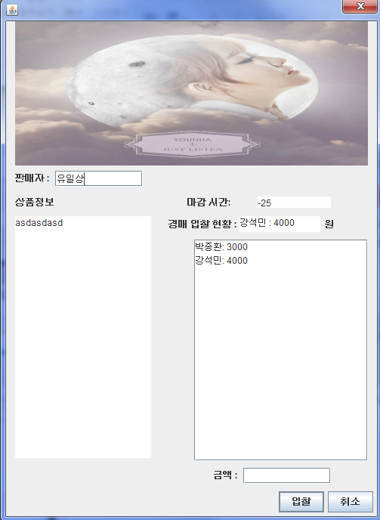
3.구조 3-8 경매입찰

Slide 14
4.시연

Slide 15
감사합니다.

